Slide 1
Проект на тему: Права человека
МБОУ «Майртупская СШ № 2»
С. Майртуп Курчалоевского муниципального района

Slide 2
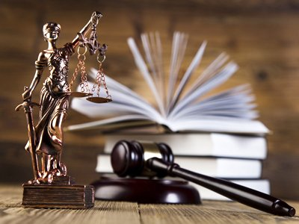
Право – это …
Совокупность устанавливаемых и охраняемых государственной властью норм и правил, регулирующих отношения людей в обществе, а также наука, изучающая эти нормы.
(Избирательное право)
Охраняемая государством, узаконенная возможность, свобода что-н. делать, осуществлять.
(Права и обязанности граждан)

Slide 3
Права человека - …
Права человека – охраняемая, обеспечиваемая государством, узаконенная возможность человека что-то делать, осуществлять.
Право человека – это, то, что соответствует его природе и что разрешено законами.

Slide 4
Социальная норма – это…
Установленное в обществе правило поведения, регулирующее отношения между людьми, общественную жизнь.

Slide 5
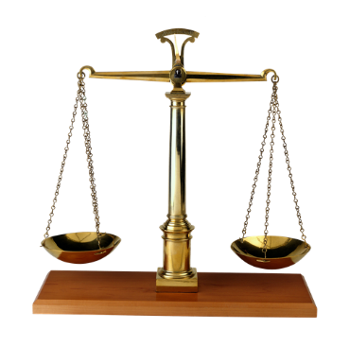
Норма права – это…
общеобязательное, формально определенное правило поведения, гарантируемое государством, отражающее уровень свободы граждан и организаций, выступающее регулятором общественных отношений.

Slide 6
Нормы права по социальному назначению:
Учредительные: | Нормы – принципы
Регулятивные | Правила поведения
Охранительные | Стражи порядка
Обеспечительные | Гарантии
Декларативные | Объявления
Дефинитивные (от латинского definitio – определение) | Определения
Коллизионные (от латинского collisio – столкновение противоположных сил) | Арбитры
Оперативные | Иснтрументы

Slide 7
Социальные нормы с которыми взаимодействует право. | Проявление взаимодействия.
Мораль | Право и мораль обладают общими чертами, которые присущи всем социальным нормам. Право, как правило, соответствует основным требованиям морали, вместе с этим реализация правовых норм и их исполнение во многом обусловлено тем, что люди считают их справедливыми.
Обычай | Нормы права поддерживают обычаи, которые признаются государством юридически значимым и общественно полезным. Такие обычаи наделяются государством юридической силой и в дальнейшем расцениваются как правовые.
Нормы общественных организаций | По формальным признакам нормы общественных организаций похожи на правовые: текстуально закреплены в соответствующих документах, принимаются на определенной процедуре, систематизированы.

Slide 8
Признаки права – это…
Наименование признака | Его сущность
Социальность | Право с моменты своего возникновение и по сей день регулирует общественные отношения, оно действует в человеческом обществе.
Нормативность (нормативный характер) | Право выступает и действует в системе юридических норм, которые закрепляют права и обязанности участников общественных отношений, им регулируемых.
Общеобязательный характер | Нормы права адресованы неопределенному большому количеству адресатов, попавших в типичную жизненную ситуацию, и обязательны для исполнения ими.
Государственно – волевой характер | Право – это проявление воли государства, так как в нем определяется будущее поведение личности, организации, с его помощью реализуются субъективные интересы и потребности, достигаются намеченные цели.

Slide 9
Признаки права – это…
Наименование признака | Его сущность
Системность | Система права – категория объективная, не зависящая ни от воли, ни от желания субъектов правотворчества. Система права характеризуется внутренней согласованностью, взаимообусловленностью и взаимодействием составляющих ее элементов.
Формальная определенность | Право не существует само по себе, оно так или иначе должно быть выражено в конкретной форме (например, закон, иные нормативные акты, судебные решения и т.д.)
Обеспеченность государством | Государство как издает нормы права, так и обеспечивает их реализацию. Данное обеспечение основано на применении мер государственного принуждения.

Slide 10
Функции права – это…
Наименование признака | Его сущность
Культурно – историческая | Право аккумулирует в себе духовные ценности и достижения народа, общества, передает их из одного поколения в другое.
Воспитательная | Право оказывает стимулирующее воздействие на поведение субъектов общественных отношений посредством запретов, ограничений правовой защиты и наказания.
Социального контроля | Право определяет меру возможного и должного поведения субъектов, общественных отношений, используя при этом меры стимулирования и ограничения.
Регулятивная | Право устанавливает на обществе правила поведения, которые направлены на координацию общественных отношений, упорядочение связей между людьми.
Охранительная | Право защищает наиболее важные общественные отношения от негативного воздействия на них со стороны, которое может пагубно отразиться на всем ходе общественного развития.

Slide 11
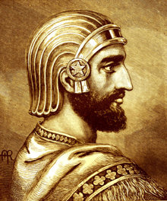
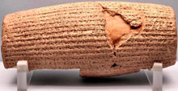
История Права
В 539 году до н.э. армия Кира Великого, первого царя древней Персии, завоевала город Вавилон. Но огромным достижением для человечества стали его следующие действия. Он освободил рабов, объявил, что все люди имеют право сами выбирать себе религию и провозгласил расовое равенство. Эти и другие его постановления были записаны клинописью на цилиндре из обожжённой глины.
Известный сегодня как цилиндр Кира, этот древний документ считается первой в мире хартией о правах человека. Он переведён на все шесть официальных языков Организации Объединённых Наций, и его положения отражены в первых четырёх статьях Всеобщей декларации прав человека.
Кир Великий

Slide 12
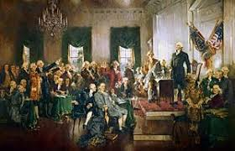
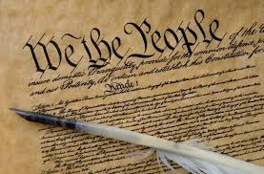

Slide 13
Документы, закрепляющие права человека и которые являются предшественниками многих современных документов о правах человека
Великая хартия вольностей (1215 г.)
Петиция о праве (1628 г.)
Конституция США (1787 г.)
французская Декларация прав человека и гражданина (1789 г.)
Американский Билль о правах (1791 г.)
являются предшественниками многих современных документов о правах человека.

Slide 14
Основной закон РФ - Конституция
Преамбула …
Мы, многонациональный народ Российской Федерации, соединенные общей судьбой на своей земле, утверждая права и свободы человека, гражданский мир и согласие, сохраняя исторически сложившееся государственное единство, исходя из общепризнанных принципов равноправия и самоопределения народов, чтя память предков, передавших нам любовь и уважение к Отечеству, веру в добро и справедливость, возрождая суверенную государственность России и утверждая незыблемость ее демократической основы, стремясь обеспечить благополучие и процветание России, исходя из ответственности за свою Родину перед нынешним и будущими поколениями, сознавая себя частью мирового сообщества, принимаем КОНСТИТУЦИЮ РОССИЙСКОЙ ФЕДЕРАЦИИ.

